Slide 1


TE3002B Implementación de Robótica Inteligente
02 de Abril del 2025
Facilitador: PhD Alfredo García Suárez

Slide 2

Bienvenida
Facilitador: PhD Alfredo García Suárez

Slide 3
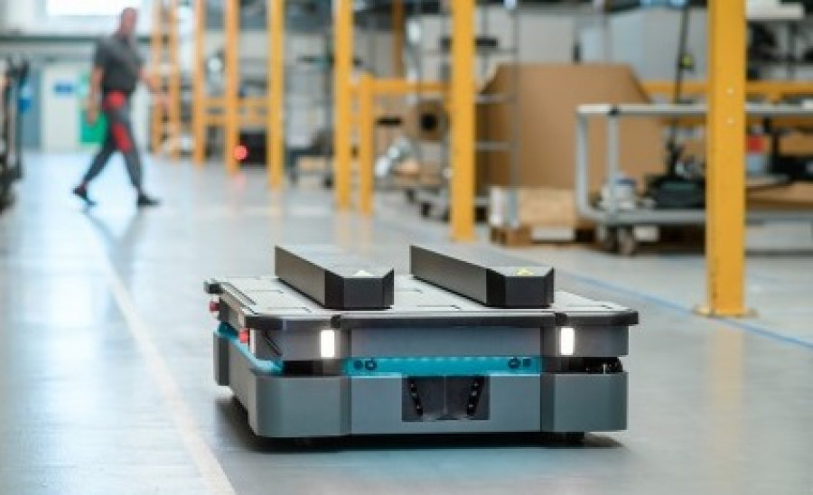
“La robótica móvil puede definirse como sistemas robóticos que pueden desplazarse en distintos entornos y que cuenta con distintas capacidades que les permiten ejecutar tareas complejas, ya sea de forma autónoma o controlados por un operador humano..”
–Katsuhiko Ogata
Facilitador: PhD Alfredo García Suárez

Slide 4
Clase Anterior
03
-Configuraciones de Robots Móviles con ruedas
Facilitador: PhD Alfredo García Suárez

Slide 5
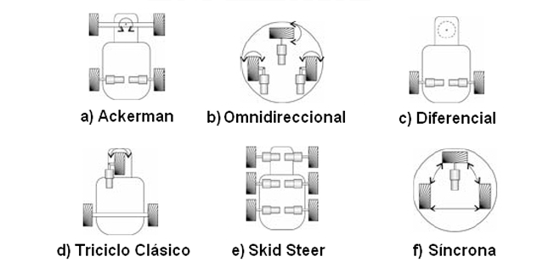
Robots Móviles con ruedas
Configuraciones de robot móviles con ruedas
Facilitador: PhD Alfredo García Suárez

Slide 6
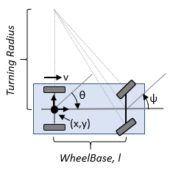
Robots Móviles con ruedas
Robot tipo ackerman
Radio de Giro
La configuración Ackerman es la utilizada en los vehículos de cuatro ruedas convencionales. Las dos ruedas delanteras giran para controlar la orientación y las traseras se mantienen paralelas. Cuando se efectúa un giro, la rueda interior gira en un ángulo mayor que la exterior para evitar el deslizamiento.
Distancia entre ejes
Facilitador: PhD Alfredo García Suárez

Slide 7
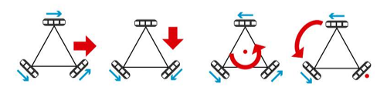
Robots Móviles con ruedas
Robot tipo omnidireccional
Se adjuntan los giros que deben hacer las ruedas para posibilitar todos los tipos de desplazamiento posibles.
Se definen robots omnidireccionales a aquellos que cuentan con movilidad en cualquier dirección, desde un punto arbitrario en un plano sin tener que rotar previo al comienzo del desplazamiento
Facilitador: PhD Alfredo García Suárez

Slide 8
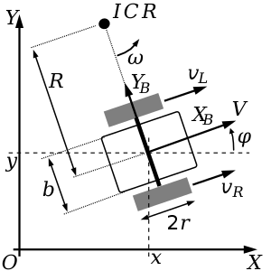
Robots Móviles con ruedas
Robot tipo diferencial
Un robot con tracción diferencial es un vehículo que utiliza un sistema de transmisión de dos ruedas independientes, es decir, cada rueda esta unida a su propio motor. En consecuencia, su movimiento (locomoción) se basa en la diferencia de velocidades de las dos ruedas instaladas en un único eje.
Facilitador: PhD Alfredo García Suárez

Slide 9
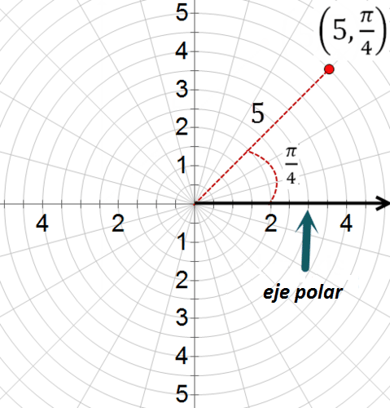
Robots Móviles con ruedas
Sistema de coordenadas polares
Las coordenadas polares o sistema de coordenadas polares son un sistema de coordenadas bidimensional en el que cada punto del plano se determina por una distancia y un ángulo.
Origen o polo
Facilitador: PhD Alfredo García Suárez

Slide 10
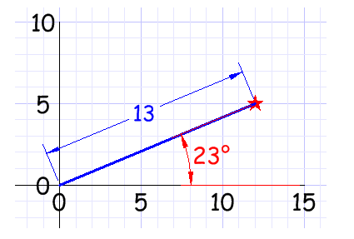
Robots Móviles con ruedas
Sistema de coordenadas polares
Con coordenadas polares señalas un punto diciendo la distancia y el ángulo que se forma:
Facilitador: PhD Alfredo García Suárez

Slide 11
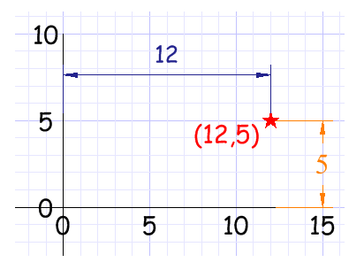
Robots Móviles con ruedas
Sistema de coordenadas cartesianas
Con coordenadas cartesianas se indica un punto diciendo la distancia de lado horizontal y la distancia vertical:
Facilitador: PhD Alfredo García Suárez

Slide 12
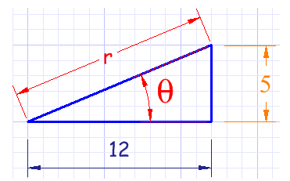
Robots Móviles con ruedas
Conversion de cartesianas a polares
Ejemplo: ¿qué es (12,5) en coordenadas polares?
Si se tiene un punto en coordenadas cartesianas (x,y) y se desea convertir en coordenadas polares (r,θ), necesitamos resolver un triángulo del que conoces dos lados.
Facilitador: PhD Alfredo García Suárez

Slide 13
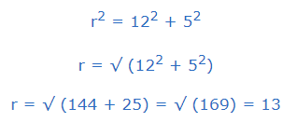
Robots Móviles con ruedas
Conversion de cartesianas a polares
Ejemplo: ¿qué es (12,5) en coordenadas polares?
Usamos el teorema de Pitágoras para calcular el lado largo (la hipotenusa):
Facilitador: PhD Alfredo García Suárez

Slide 14

Robots Móviles con ruedas
Conversion de cartesianas a polares
Ejemplo: ¿qué es (12,5) en coordenadas polares?
Usa la función tangente para calcular el ángulo:
Facilitador: PhD Alfredo García Suárez

Slide 15

Robots Móviles con ruedas
Conversion de cartesianas a polares
Ejemplo: ¿qué es (12,5) en coordenadas polares?
Así que las fórmulas para convertir coordenadas cartesianas (x,y) a polares (r,θ) son:
Facilitador: PhD Alfredo García Suárez

Slide 16
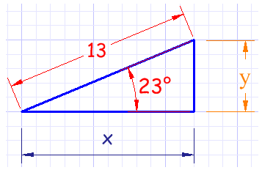
Robots Móviles con ruedas
Conversion de polares a cartesianas
Ejemplo: ¿qué es (13, 23 °) en coordenadas cartesianas?
Si tienes un punto en coordenadas polares (r, θ) y lo quieres en coordenadas cartesianas (x,y) necesitas resolver un triángulo del que conoces el lado largo y un ángulo:
Facilitador: PhD Alfredo García Suárez

Slide 17
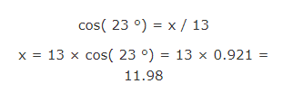
Robots Móviles con ruedas
Conversion de polares a cartesianas
Ejemplo: ¿qué es (13, 23 °) en coordenadas cartesianas?
Usamos la función coseno para x:
Facilitador: PhD Alfredo García Suárez

Slide 18
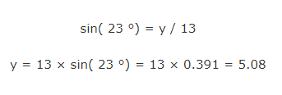
Robots Móviles con ruedas
Conversion de polares a cartesianas
Ejemplo: ¿qué es (13, 23 °) en coordenadas cartesianas?
Usamos la función seno para y:
Facilitador: PhD Alfredo García Suárez

Slide 19

Robots Móviles con ruedas
Conversion de polares a cartesianas
Ejemplo: ¿qué es (13, 23 °) en coordenadas cartesianas?
Así que las fórmulas para convertir coordenadas polares (r, θ) a cartesianas (x, y) son:
Facilitador: PhD Alfredo García Suárez

Slide 20
Clase Actual
04
-Modelo cinemático robot diferencial
Facilitador: PhD Alfredo García Suárez

Slide 21
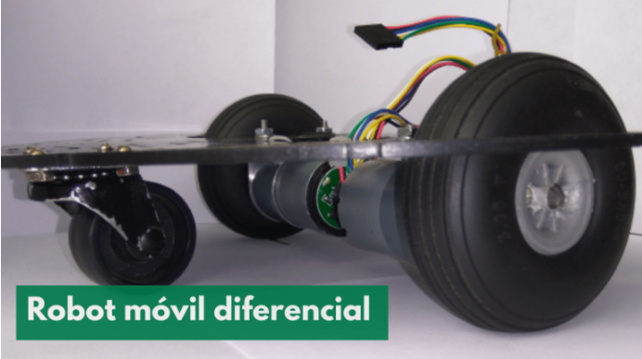
Robots Móviles con ruedas
Robot diferencial
¿Qué es un robot móvil diferencial?
Un robot con tracción diferencial es un vehículo que utiliza un sistema de transmisión de dos ruedas independientes, es decir, cada rueda está unida a su propio motor. En consecuencia, su movimiento (locomoción) se basa en la diferencia de velocidades de las dos ruedas instaladas en un único eje. Además, en la parte trasera o delantera se coloca una rueda libre o castor que gira pasivamente, y sirve para dar estabilidad al robot.
Facilitador: PhD Alfredo García Suárez

Slide 22
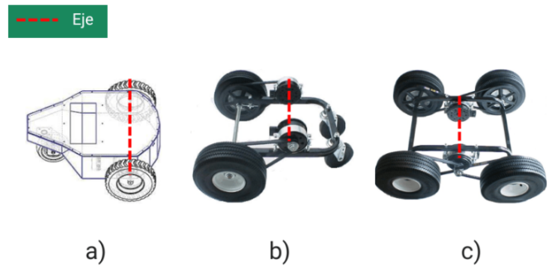
Robots Móviles con ruedas
Robot diferencial
Configuraciones de robot diferencial
En la figura se puede observar otras configuraciones diferentes al sistema de locomoción a). Por ejemplo, b) con dos ruedas activas y dos pasivas, c) cuatro ruedas activas conectadas por un sistemas de correas, al final todas estas configuraciones pertenecen a un robot diferencial.
Facilitador: PhD Alfredo García Suárez

Slide 23
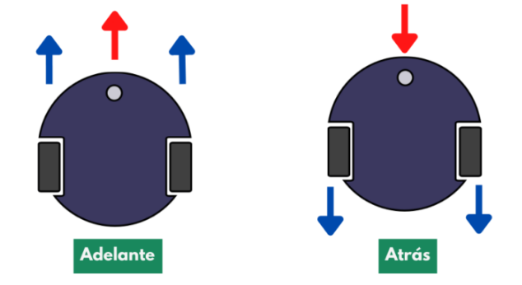
Robots Móviles con ruedas
Robot diferencial
Funcionamiento del robot diferencial
En primer lugar, si dos ruedas giran en la misma dirección y velocidad, el robot se moverá en línea recta hacia adelante, ahora, si cambia el sentido de giro y mantiene la velocidad, el vehículo se desplazará hacia atrás.
Facilitador: PhD Alfredo García Suárez

Slide 24
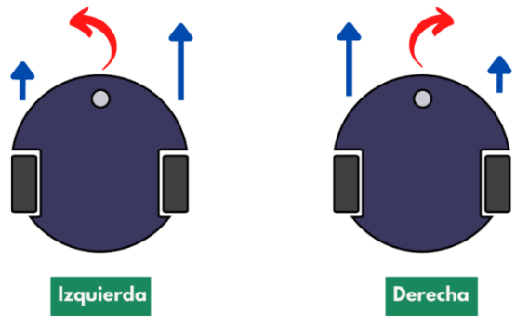
Robots Móviles con ruedas
Robot diferencial
Funcionamiento del robot diferencial
Ahora, si dos ruedas giran en la misma dirección, pero con diferentes velocidades, el robot se alejará del motor más rápido. Por ejemplo, si la rueda derecha gira más que la otra, el vehículo se moverá a la izquierda.
Facilitador: PhD Alfredo García Suárez

Slide 25
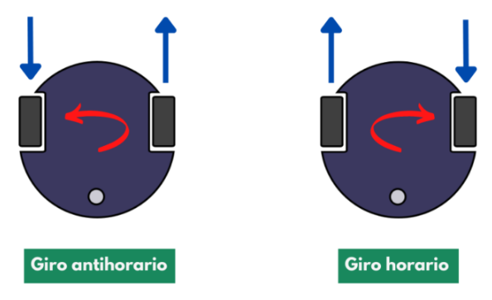
Robots Móviles con ruedas
Robot diferencial
Funcionamiento del robot diferencial
Finalmente, si ambas ruedas giran a la misma velocidad, pero en direcciones opuestas, el vehículo girará en su propio eje en sentido horario o antihorario.
Facilitador: PhD Alfredo García Suárez

Slide 26
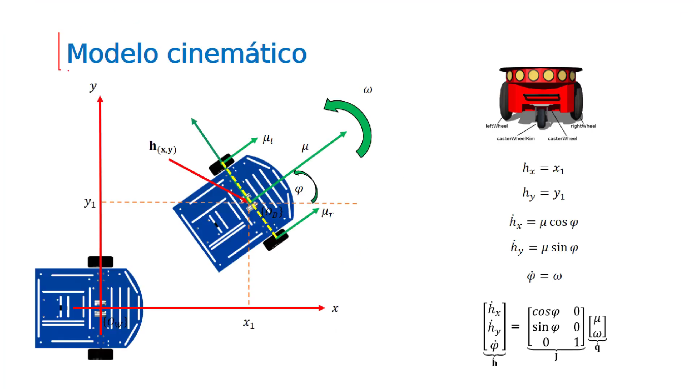
Robots Móviles con ruedas
Robot diferencial
Modelo Cinemático
Para determinar la localización del móvil en el plano cartesiano, vamos a utilizar el modelo cinemático diferencial directo. Este modelo relaciona las velocidades del punto de interés o control h(x,y) con las velocidades de los actuadores considerando al vehículo como una masa puntual, es decir, sin analizar las fuerzas que ejercen sobre el mismo (momentos de inercia y rozamientos).
Facilitador: PhD Alfredo García Suárez

Slide 27
Robots Móviles con ruedas
Robot diferencial
Modelo Cinemático
Para el obtener el modelo cinemático, vamos a guiarnos de la geometría de un vehículo tipo diferencial, cuya posición la define el punto h(x,y) y la orientación el ángulo (phi).
Facilitador: PhD Alfredo García Suárez

Slide 28
Robots Móviles con ruedas
Robot diferencial
Modelo Cinemático
Como resultado del análisis geométrico, la cinemática diferencial con el punto de control ubicado en el centro del eje que une las ruedas es la siguiente.
Facilitador: PhD Alfredo García Suárez

Slide 29
Robots Móviles con ruedas
Robot diferencial
Modelo Diferencial
Como se menciona anteriormente este modelo proporciona velocidades (no posiciones), por lo tanto, para obtener la posición y orientación del móvil es necesario integrar las velocidades en un periodo de tiempo constante (ts) llamado tiempo de muestreo.
Facilitador: PhD Alfredo García Suárez

Slide 30
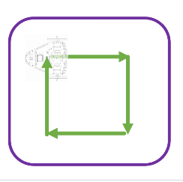
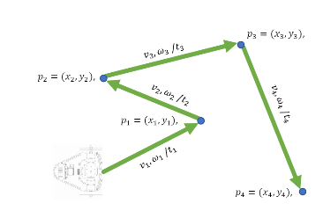
Actividad 3.1 (Trayectorias en lazo abierto)
1. Crear un nuevo repositorio nuevo con el nombre: Actividad 1.4 (Trayectorias en lazo abierto)
2. Implementar el código requerido para generar las siguientes trayectorias a partir de las velocidades angulares y lineales en un plano 2D.
Facilitador: PhD Alfredo García Suárez

Slide 31
Actividad 3.1 (Trayectorias en lazo abierto)
4. Generar un reporte de los pasos para poder obtener las funciones y graficos de las trayectorias parametrizadas. Incluir el Código en MATLAB
5. Subir el link del repositorio en CANVAS para “Evaluación”
Facilitador: PhD Alfredo García Suárez

Slide 32

Fin de la Sesión
Preguntas?
Alfredo.garcias@tec.mx
https://itesm.zoom.us/j/9648719322
Facilitador: PhD Alfredo García Suárez

